Slide 1
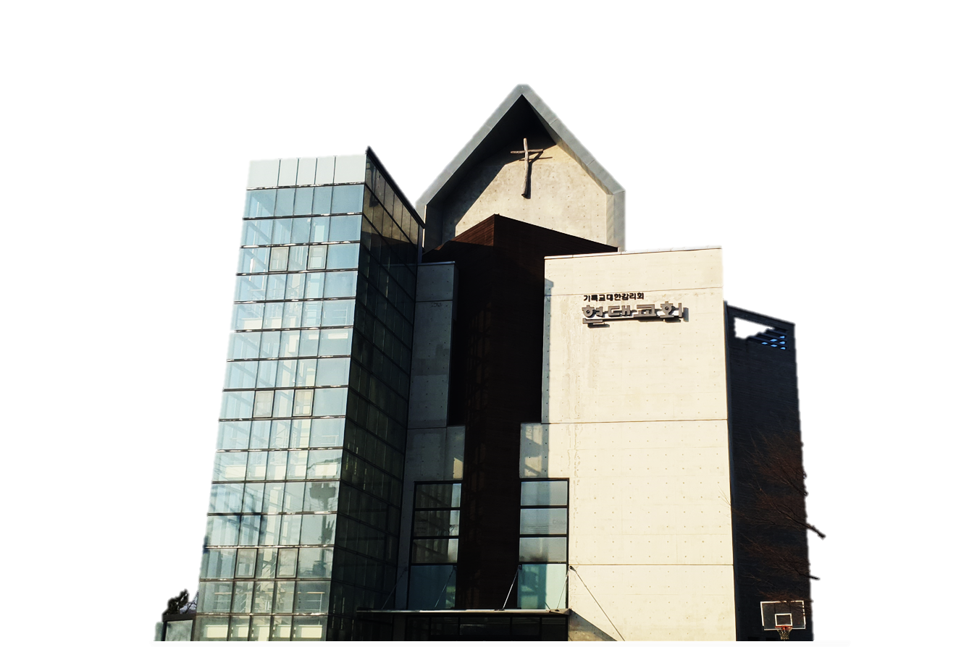
2024년
현대교회 유치부
주일예배

Slide 2
찬양

Slide 3
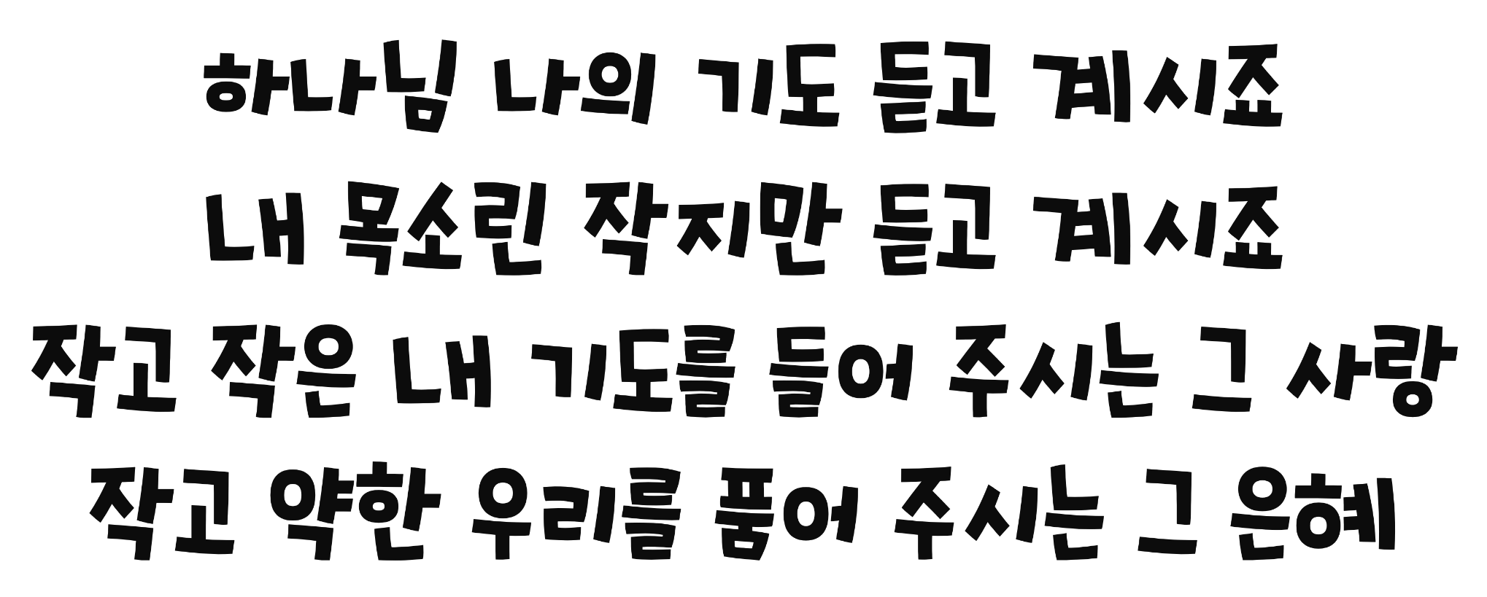

Slide 4
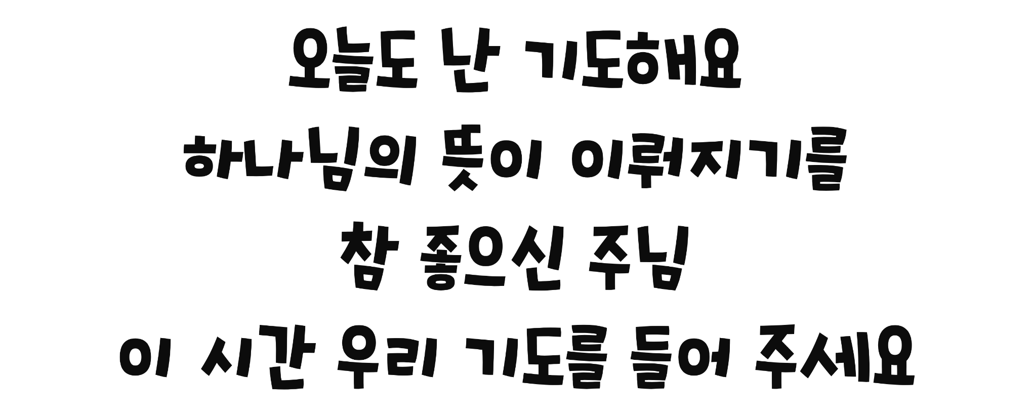

Slide 5
기도

Slide 6
말씀암송
새 계명을 너희에게 주노니
서로서로 사랑하라
내가 너희를 사랑한 것 같이
너희도 서로 사랑하라
요한복음 13장 34절 말씀 -

Slide 7
인사합시다
하하호호 하하호호 웃으며 인사해
룰루랄라 룰루랄라 즐겁게 인사해

Slide 8
우리는 하나님의 자녀들이죠
모두 다 하나 되어 인사합시다

Slide 9
서로를 축복하며 안아주세요
모두 다 기뻐하며 인사합니다

Slide 10
하하호호 하하호호 웃으며 인사해
룰루랄라 룰루랄라 즐겁게 인사해

Slide 11
천국에 들어가는 길은
천국에 들어가는 길은 예수님뿐 이지요
황금집으로 가는 길도 예수님뿐 이지요

Slide 12
다른 길은 다른 길은 다른 길은 없어요
천국에 들어가는 길은 예수님뿐 이지요

Slide 13
예예예예
예예예예 예배하는 이 시간
하하하하 하나님이 기뻐해
기기기기 기도하는 이 시간
하하하하 하나님이 응답해

Slide 14
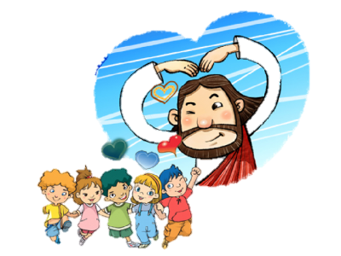
랄랄랄랄 찬양하는 이 시간
뿅뿅뿅뿅 하나님이 춤을 춰
말말말말 말씀 듣는 이 시간
쑥쑥쑥쑥 믿음의 키 자라요

Slide 15
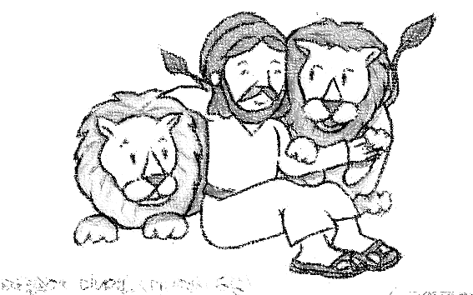
다니엘 처럼
다다다다다니엘처럼 다다다다다니엘처럼
무릎굻고 기도하며 하나님께 감사해요
다다다다다니에처럼 다다다다다니에처럼
오직 한 분 하나님만 예배할래요
그리 아니할지라도 하나님만 바라봐요!
사자굴에 던저질지라도
뜻을 정하여 믿음으로 나아가요!

Slide 16
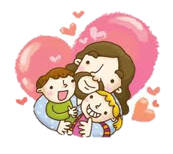
나와 함께 하시는 하나님
나보다 앞서 그 길을 가시는 분
밤에는 불로 낮에는 구름으로
내가 가야할 길 모두 아시는
살아계신 하나님을 의지합니다

Slide 17
내 눈을 들어 주를 바라보기 원하네
내 손을 들어 주를 붙들기를 원하네
어제도 오늘도 내일도 동일하게
나와 함께 하시는 하나님

Slide 18
예배

Slide 21
사도신경
전능하사 천지를 만드신
하나님 아버지를 내가 믿사오며,
그 외아들 우리 주
예수 그리스도를 믿사오니,

Slide 22
사도신경
이는 성령으로 잉태하사
동정녀 마리아에게 나시고,
본디오 빌라도에게 고난을 받으사,
십자가에 못박혀 죽으시고,
장사한 지 사흘 만에 죽은 자
가운데서 다시 살아나시며,

Slide 23
사도신경
하늘에 오르사,
전능하신 하나님 우편에 앉아
계시다가, 저리로서 산 자와
죽은 자를 심판하러 오시리라.

Slide 24
사도신경
성령을 믿사오며, 거룩한 공회와,
성도가 서로 교통하는 것과,
죄를 사하여 주시는 것과,
몸이 다시 사는 것과,
영원히 사는 것을 믿사옵나이다.
아멘

Slide 27
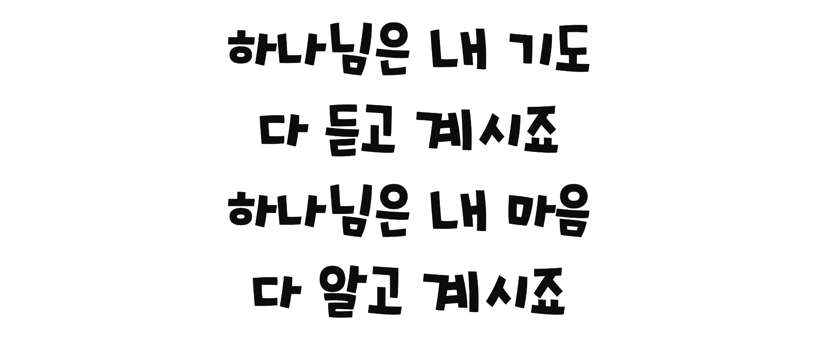

Slide 28
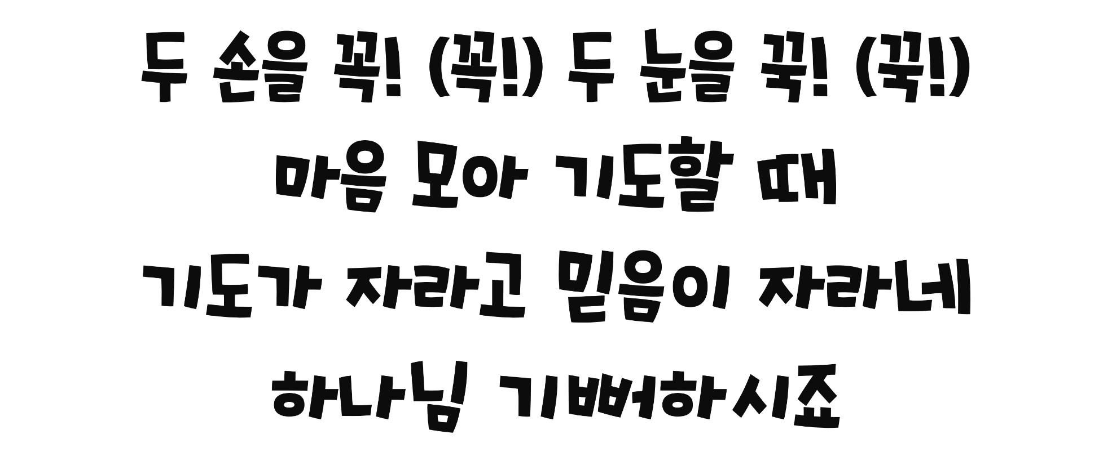

Slide 29
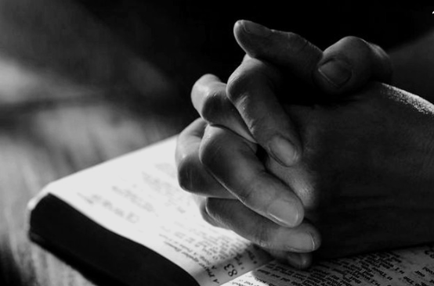
대표기도

Slide 30
말씀속으로
좋아 좋아 좋아 좋아 하나님 말씀
신나 신나 신나 신나 말씀 듣는 것
하나님 말씀 들려주세요
말씀 속으로 슝~! 말씀 속으로 슝~~!

Slide 31
말씀

Slide 32
하나님의 말씀
하나님이 이 네 소년에게 학문을 주시고
몯모든 서적을 깨닫게 하시고 지혜를 주셨으니
다니엘은 또 모든 환상과 꿈을 깨달아 알더라
다니엘 1장 17절 말씀 아멘 –

Slide 33
헌금 시간

Slide 34
동전 하나 동전 둘
칠일 동안 모아서
하나님께 드려요
기쁨으로 드려요

Slide 35
먹고 싶고 갖고 싶은
욕심도 있지만
예쁜 마음 정성모아
하나님께 드려요

Slide 36
헌금 기도

Slide 37
광고

Slide 38
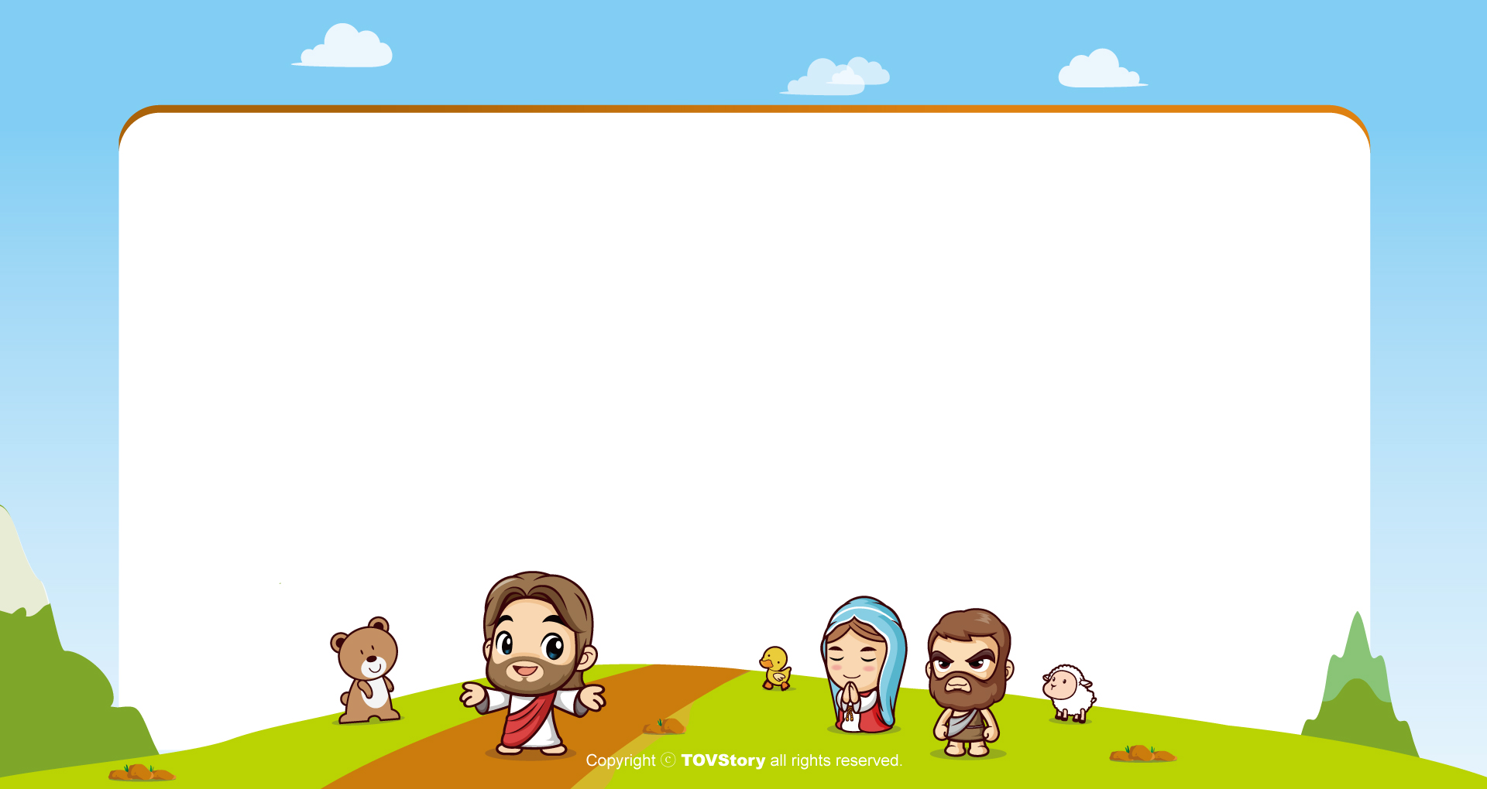
주기도문
하늘에 계신 우리 아버지여,
이름이 거룩히 여김을 받으시오며,
나라가 임하시오며,
뜻이 하늘에서 이루어진 것같이
땅에서도 이루어 지이다.

Slide 39
주기도문
오늘 우리에게 일용할 양식을 주시옵고,
우리가 우리에게 죄 지은 자를
사하여 준 것같이
우리 죄를 사하여 주시옵고,

Slide 40
주기도문
우리를 시험에 들게 하지 마시옵고,
다만 악에서 구하시옵소서.
나라와 권세와 영광이 아버지께
영원히 있사옵나이다.
아멘.

Slide 41
감사합니다.

